Slide 1
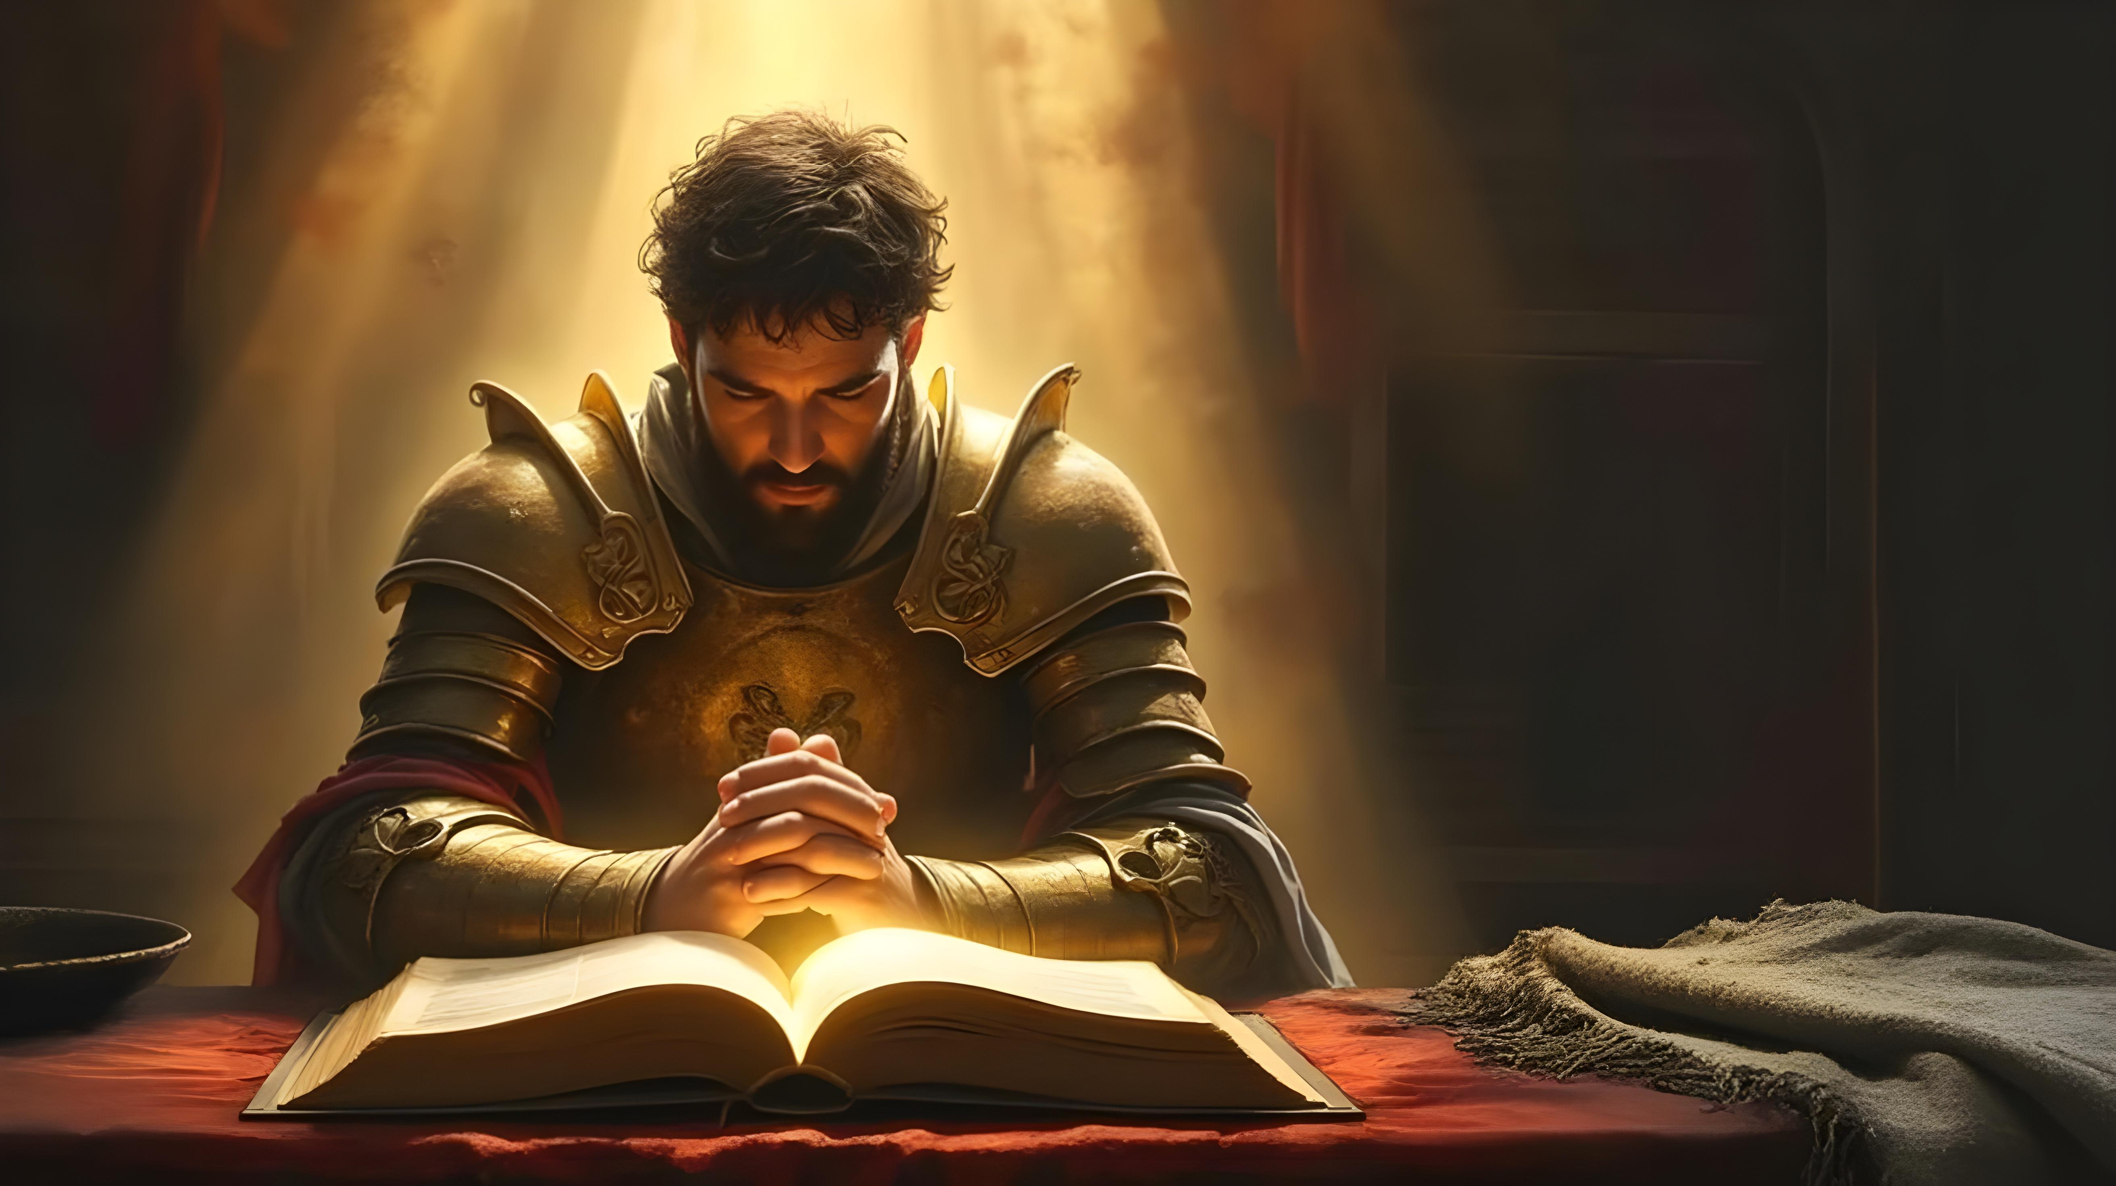
VELIKÁNI MODLITBY
Lekce 6 od 3. do 9. května 2026

Slide 2
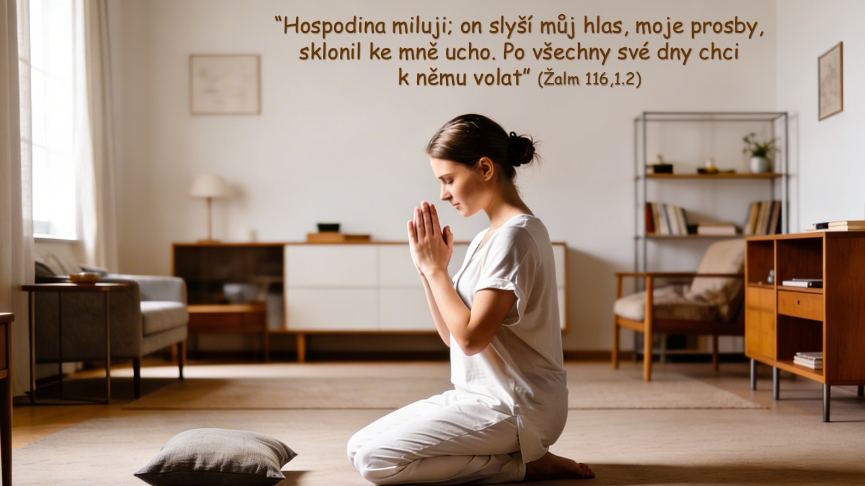

Slide 3

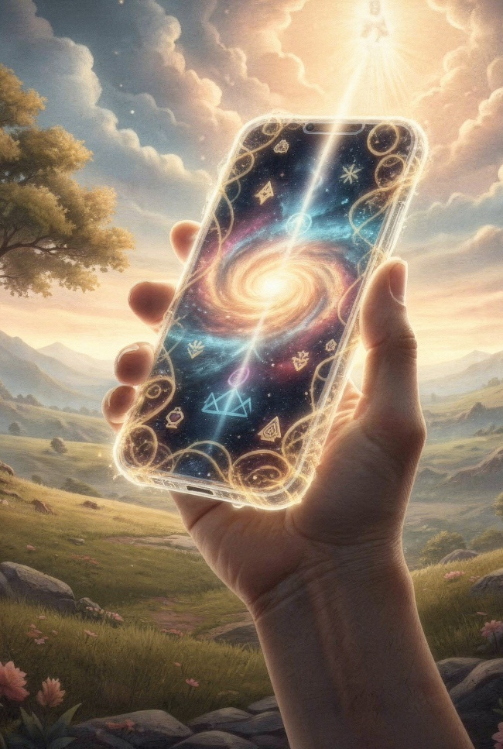
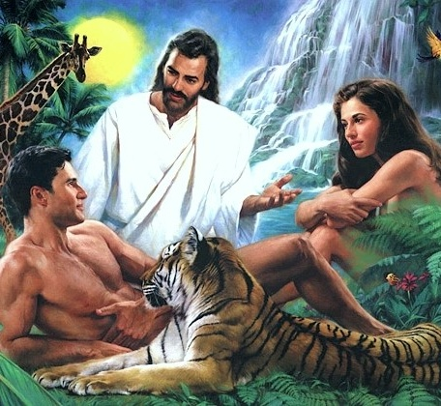

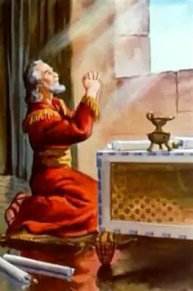
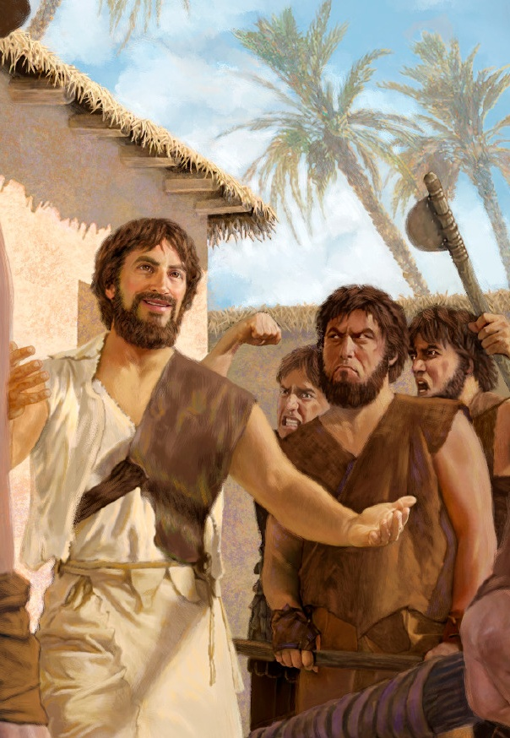
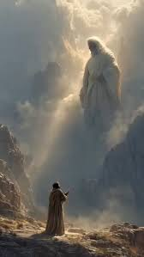







Všechny bytosti, včetně lidstva, byly stvořeny Bohem se schopností komunikovat mezi sebou navzájem i s Ním.
Žel, lidé ztratili schopnost přímo komunikovat s Bohem poté, co Adam s Evou zhřešili.
Ale Bůh nám zanechal dar. "Telefon", který nám umožňuje pokračovat v komunikaci s Ním: modlitba.
Daniel, Henoch i Mojžíš jsou příklady toho, jak můžeme tento vzácný a mocný dar využít.
Daniel:
  Modlitba v nebezpečných časech.
  Pozice při modlitbě.
Henoch chodil s Bohem:
  Život modlitby.
Mojžíš – zbožný vůdce:
  Rozhovor s Bohem.
  Přímluvná modlitba.

Slide 4

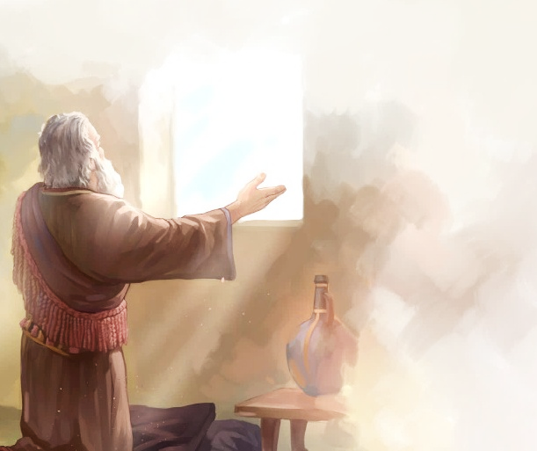
DANIEL

Slide 5

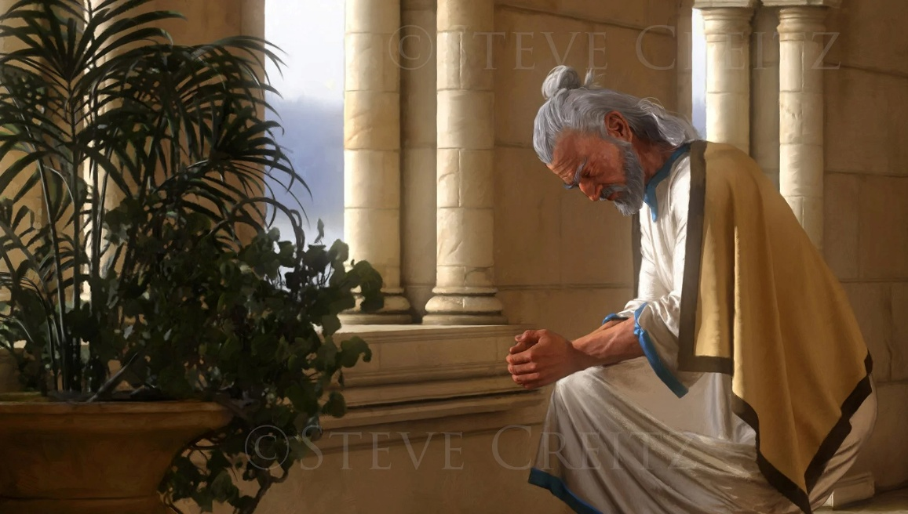
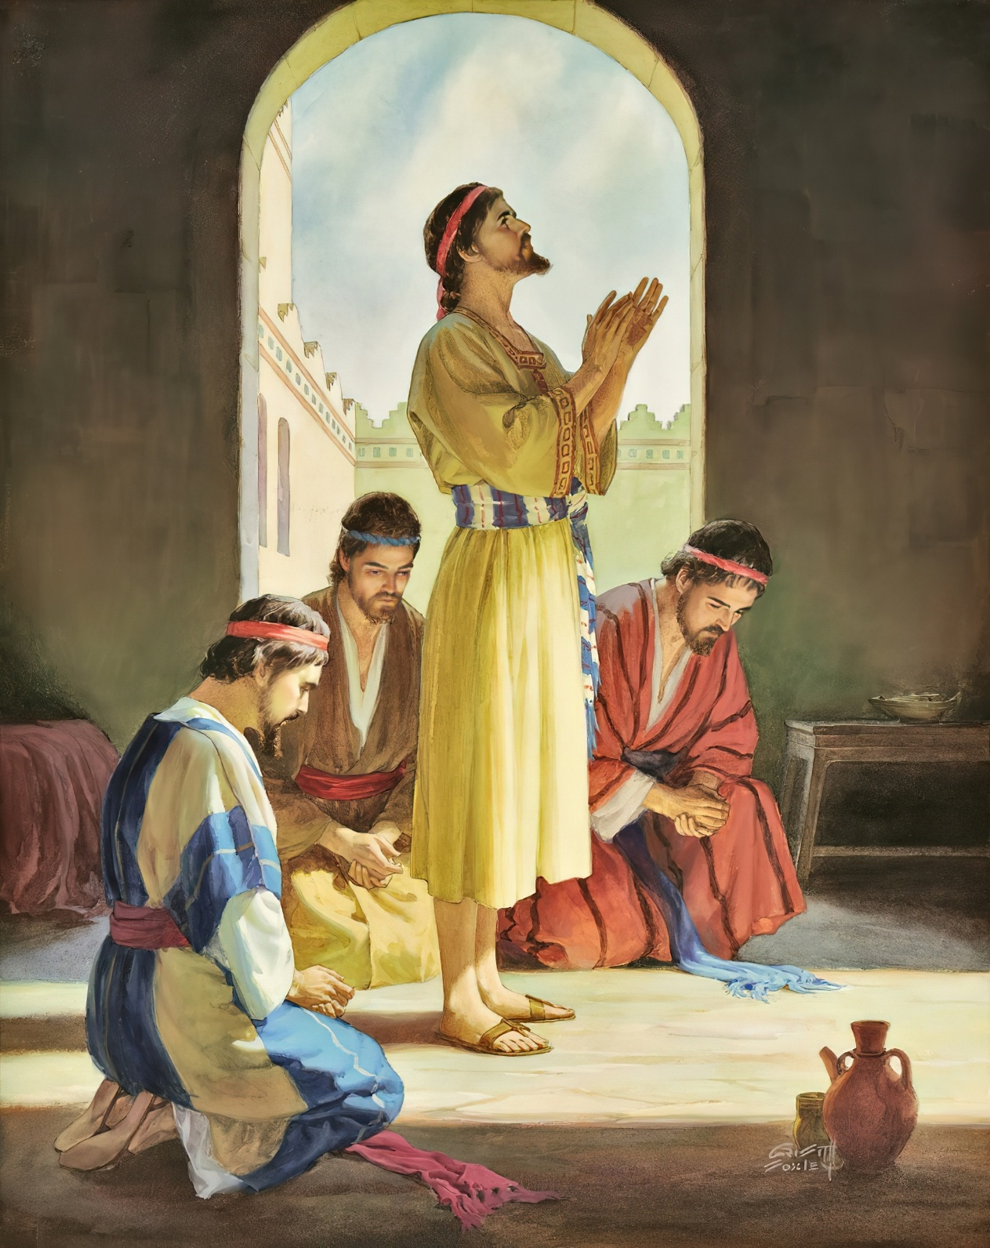












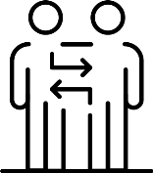



MODLITBA V NEBEZPEČNÝCH ČASECH
“Obrátil jsem se k Panovníku Bohu, abych ho vyhledal modlitbou a prosbami o smilování v žíněném rouchu a popelu” (Daniel 9,3)
Díky své důvěře v Boha získal Daniel inteligenci, schopnost vykládat sny a moudrost (Daniel 1,8.17.20). Když byl jeho život a životy jeho přátel v ohrožení, obracel se k Bohu v modlitbě (Daniel 2,17-23).
Po životě plném modlitby, jaké vlastnosti Daniel získal (Dan 6,3-5)?
DOBRÝ
VYJEDNAVAČ
INTEGRITA
PILNÝ
NEOHROŽENÝ
SPOLEHLIVÝ
OCENĚN
LOAJÁLNÍ
BEZ HŘÍCHU

Slide 6

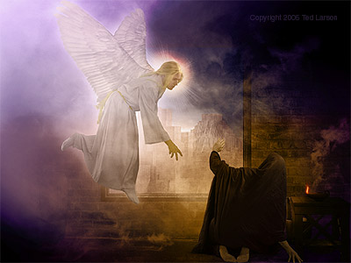
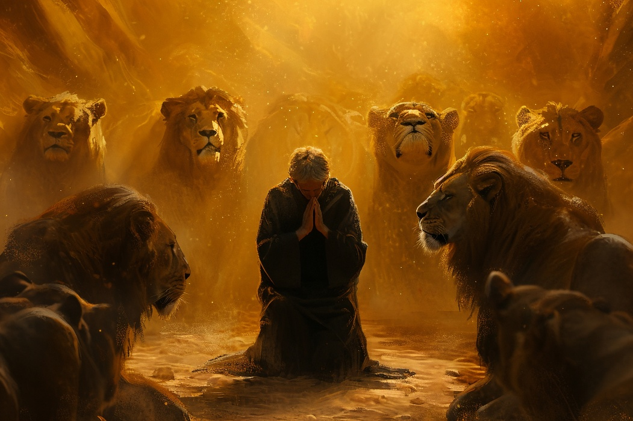
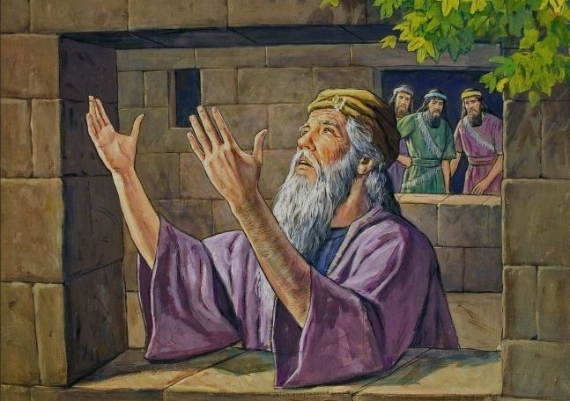
MODLITBA V NEBEZPEČNÝCH ČASECH
“Obrátil jsem se k Panovníku Bohu, abych ho vyhledal modlitbou a prosbami o smilování v žíněném rouchu a popelu” (Daniel 9,3)
Nebe bylo pozorné k Danielově modlitbě
(Daniel 9,20-23; 10,12). Pouze přerušením tohoto pouta mu mohli nepřátelé ublížit (Daniel 6,5-7).
Tváří v tvář této nové hrozbě smrti Daniel zachoval své modlitební zvyky (Daniel 6,10):
Byl stálý, modlil se třikrát denně
Bylo to předvídatelné, otevřelo okno do Jeruzaléma
Měl specifické zvyky, modlil se na kolenou
Zaměřoval se na Den díkůvzdání a modlitby

Slide 7

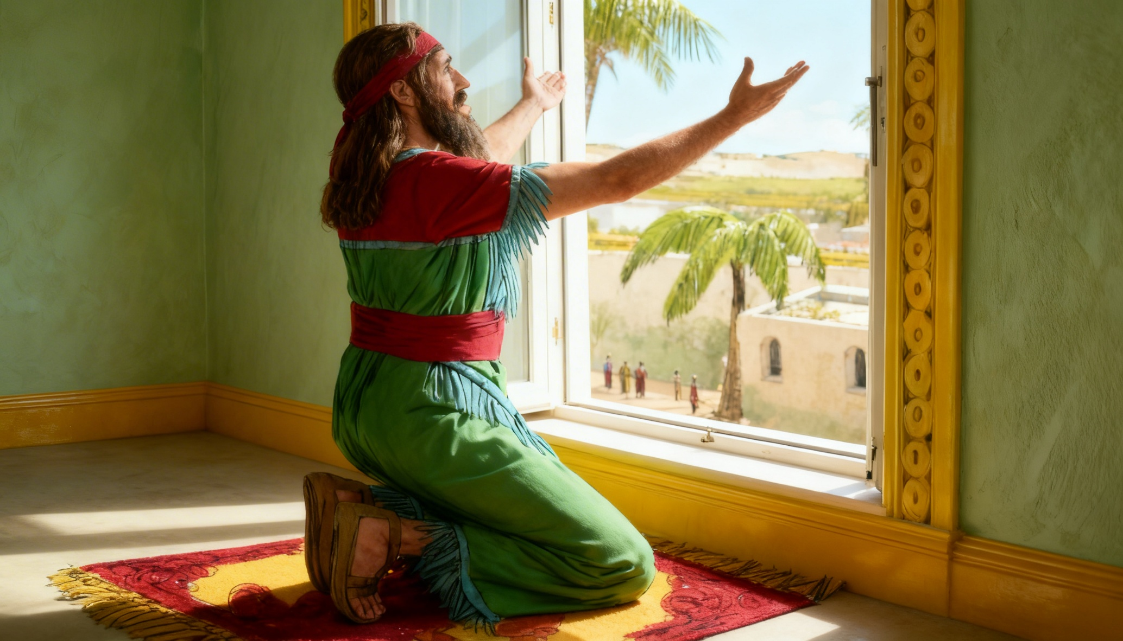
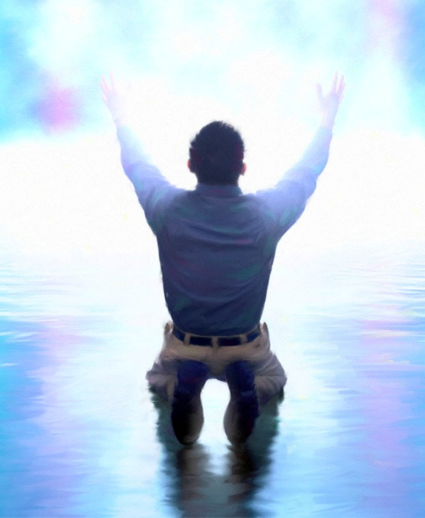
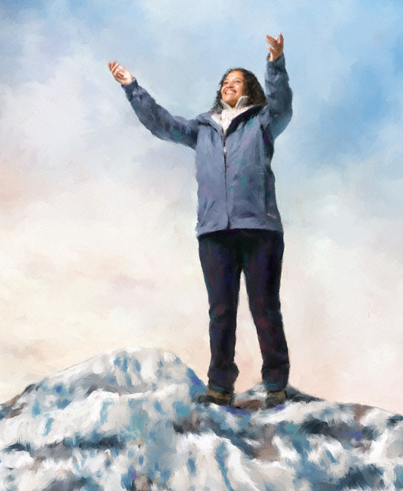
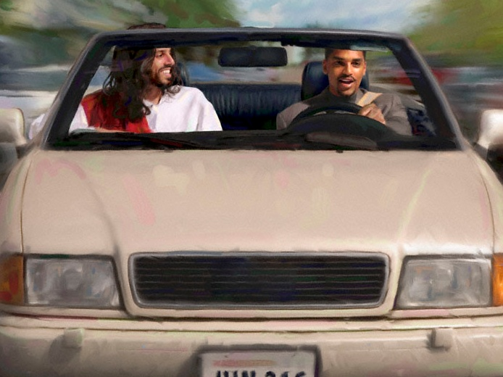
POZICE PŘI MODLITBĚ
“Když se Daniel dozvěděl, že byl podepsán přípis, vešel do svého domu, kde měl v horním pokoji otevřená okna směrem k Jeruzalému. Třikrát za den klekal na kolena, modlil se a vzdával čest svému Bohu, jako to činíval dříve” (Daniel 6,10)
Když se modlíme, mluvíme s Bohem, jako bychom mluvili s přítelem. Bůh však není jako my. Je Králem vesmíru.
Z tohoto důvodu bylo Danielovým zvykem klečet před Ním v modlitbě a uznávat Ho jako svého Svrchovaná.
Protože se můžeme modlit k Bohu za jakýchkoli okolností a kdykoli, není vždy možné nebo nutné to dělat tímto způsobem.
Zavření očí nám umožňuje více se soustředit na modlitbu, ale v některých situacích to také není možné (chůze, řízení autem atd.).
Důležité je, aby naše modlitby byly pronášeny s úctou, kterou si Bůh zaslouží.

Slide 8

POZICE PŘI MODLITBĚ
“Když se Daniel dozvěděl, že byl podepsán přípis, vešel do svého domu, kde měl v horním pokoji otevřená okna směrem k Jeruzalému. Třikrát za den klekal na kolena, modlil se a vzdával čest svému Bohu, jako to činíval dříve” (Daniel 6,10)
V Bibli nacházíme příklady lidí, kteří se modlili různými způsoby podle svých zvláštních okolností.
Jóšafat se modlil stojící před lidem (2. Královská 20,5)
David seděl před Bohem, aby poděkoval (2. Samuelova 7,18)
Šalomoun se modlil na kolenou, s rukama zvednutýma
(1. Královská 8,54)
Lidé se sklonili k zemi a modlili se
(Nehemiáš 8,6)
David se klaněl na lůžku
(1. Královská 1,47)
Nehemiáš se modlil, stoje tiše před králem (Nehemiáš 2,1-4)
Bez ohledu na náš postoj nás Bible nabádá, abychom se modlili bez přestání (1. list Tesalonickým 5,17), vytrvale (list Koloským 4,2) a vytrvale (list Římanům 12,12).

Slide 9

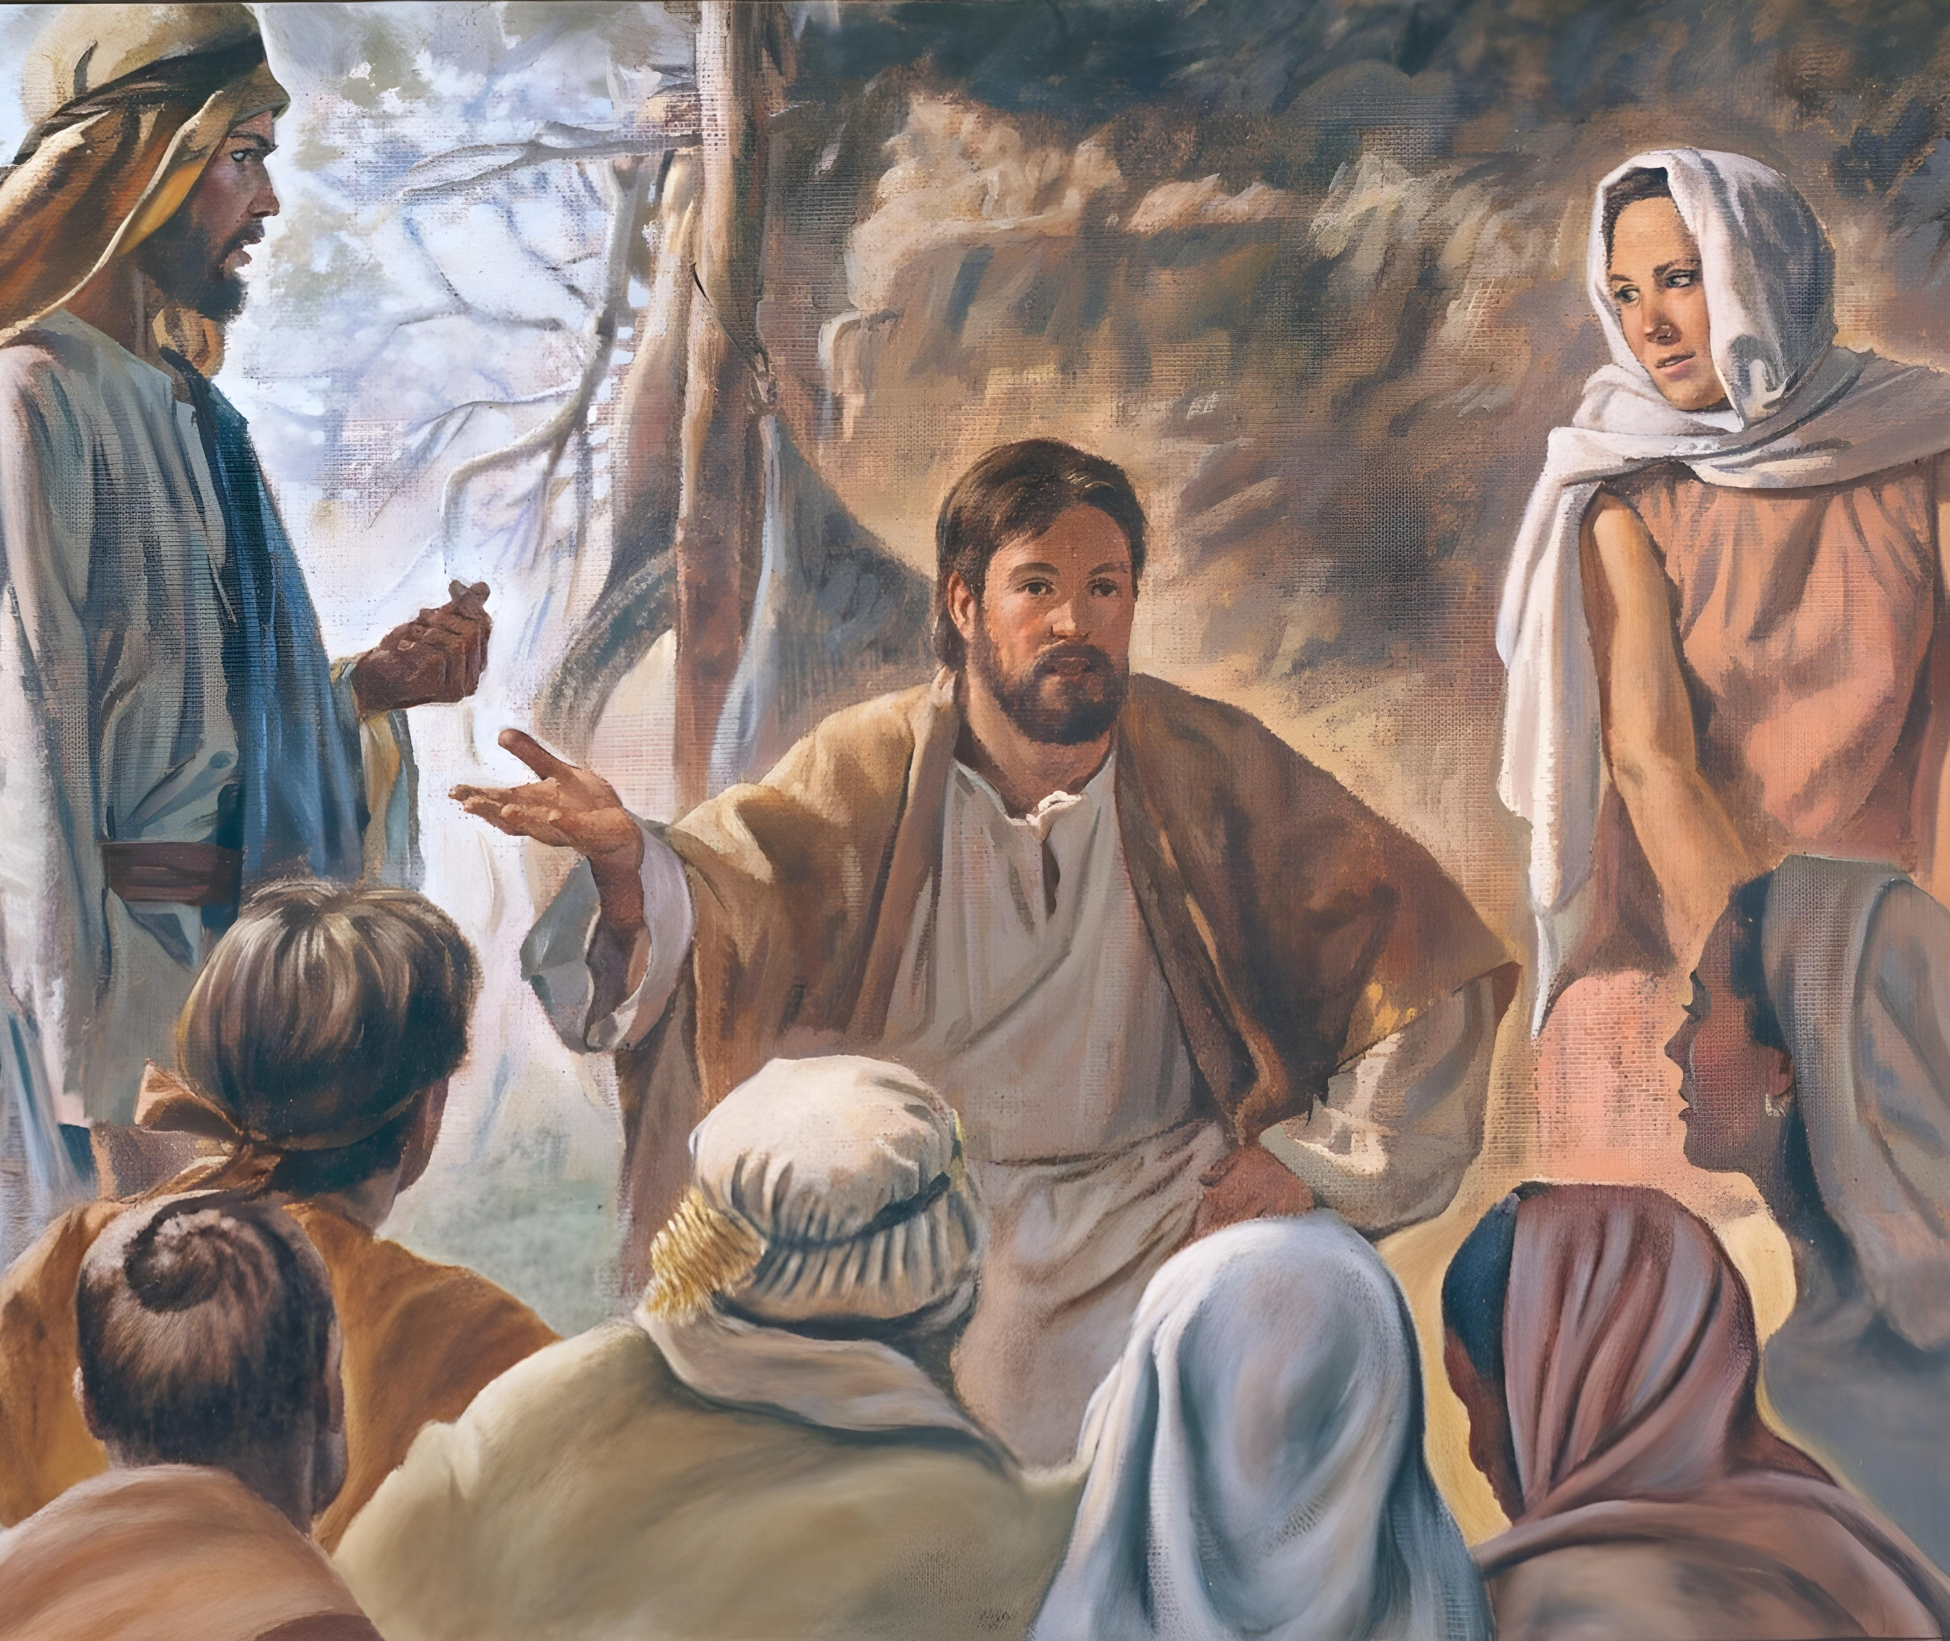
HENOCH

Slide 10

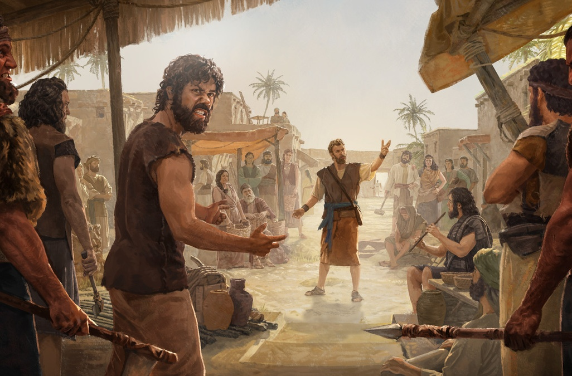
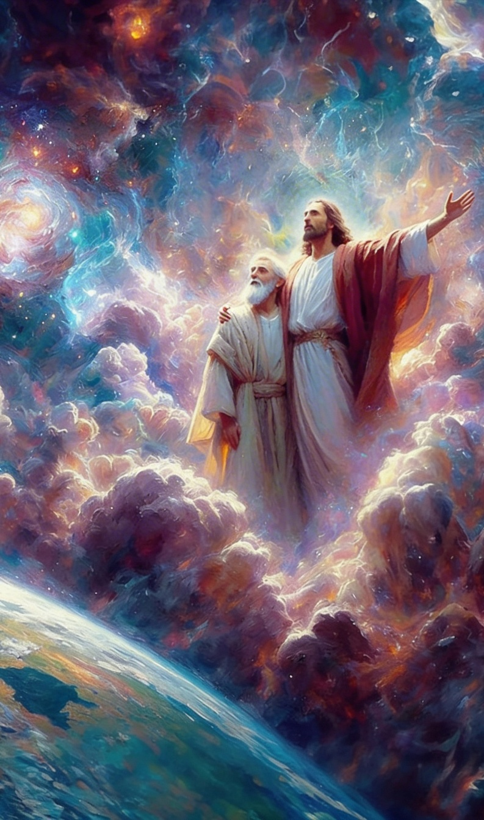
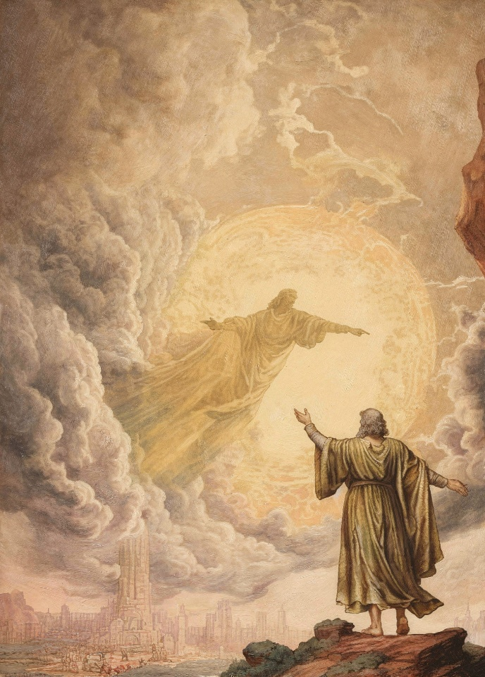
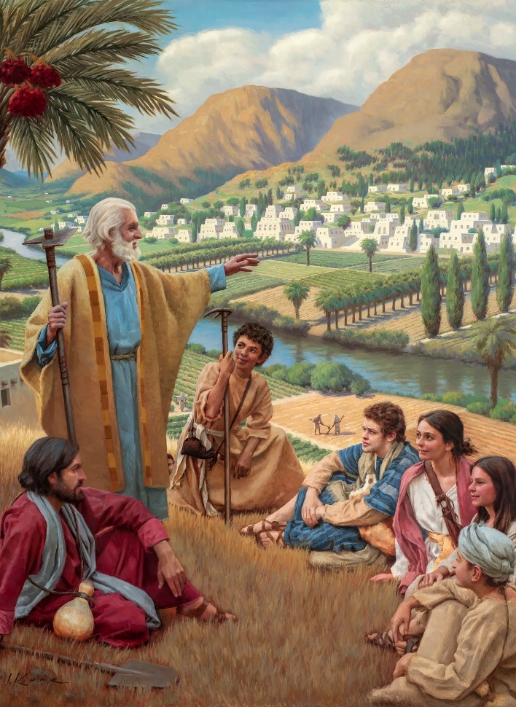
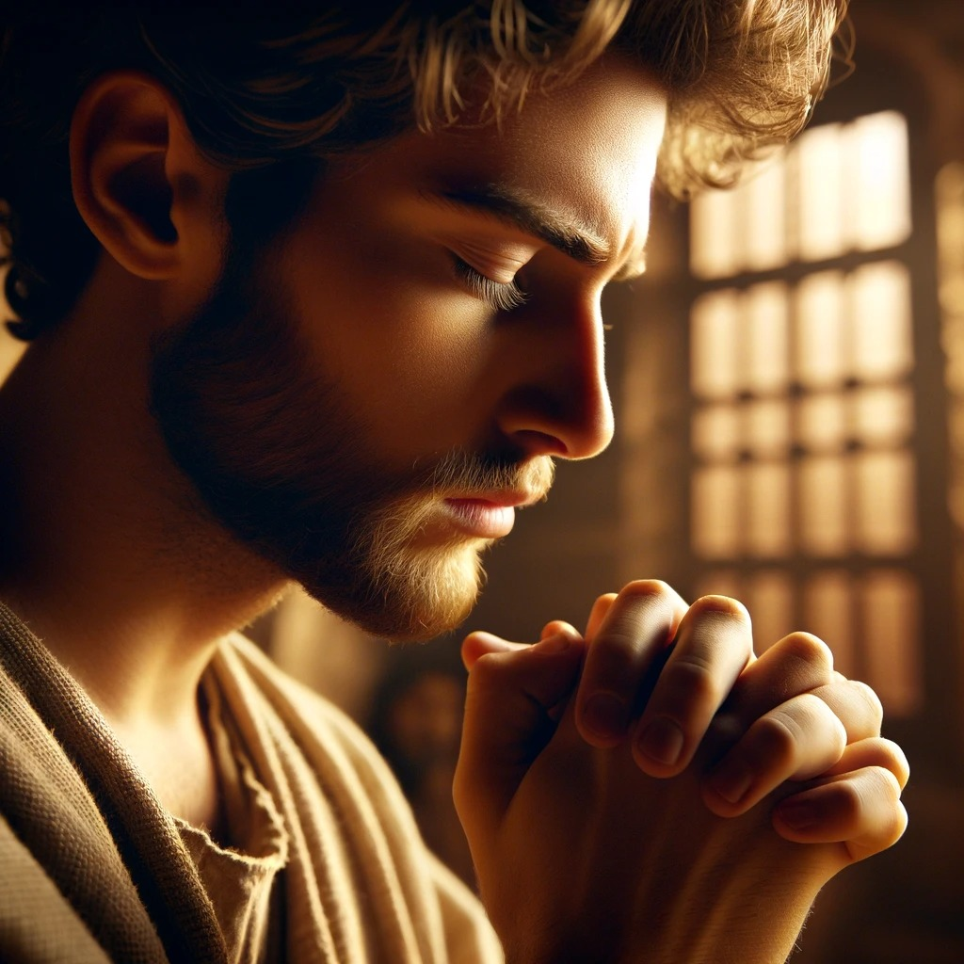
ŽIVOT MODLITBY
“I chodil Henoch s Bohem. A nebylo ho, neboť ho Bůh vzal” (1. Mojžíšova 5,24)
Enoch musel žít v těžkých časech, kdy se zlo lidí žijících před potopou zvyšovalo. S narozením syna se její porozumění Bohu rozšířilo a její společenství s Ním se prohloubilo (1. Mojžíšova 5,21-24).
Modlitba byla důležitým faktorem v tom vztahu. Čím intenzivnější a naléhavější byly jeho práce, tím stálejší a vášnivější byly jeho modlitby. Někdy se uchyloval do odlehlých míst, aby mohl být více v společenství s Bohem. Vždy se však vracel mezi lidi, aby jim sdělil své poznání Boha.
Bůh nás slyší jak v každodenním shonu, tak v tichu duchovního pobytu. Není na zemi místo, kde by nás nemohl vidět a slyšet. Můžeme svou modlitbu vyjádřit slovy (pomáhá nám to se soustředit), nebo ji můžeme dělat tiše (pomáhá nám to vyjádřit naše myšlenky). Důležité je nikdy přestat komunikovat s Bohem v modlitbě.

Slide 11

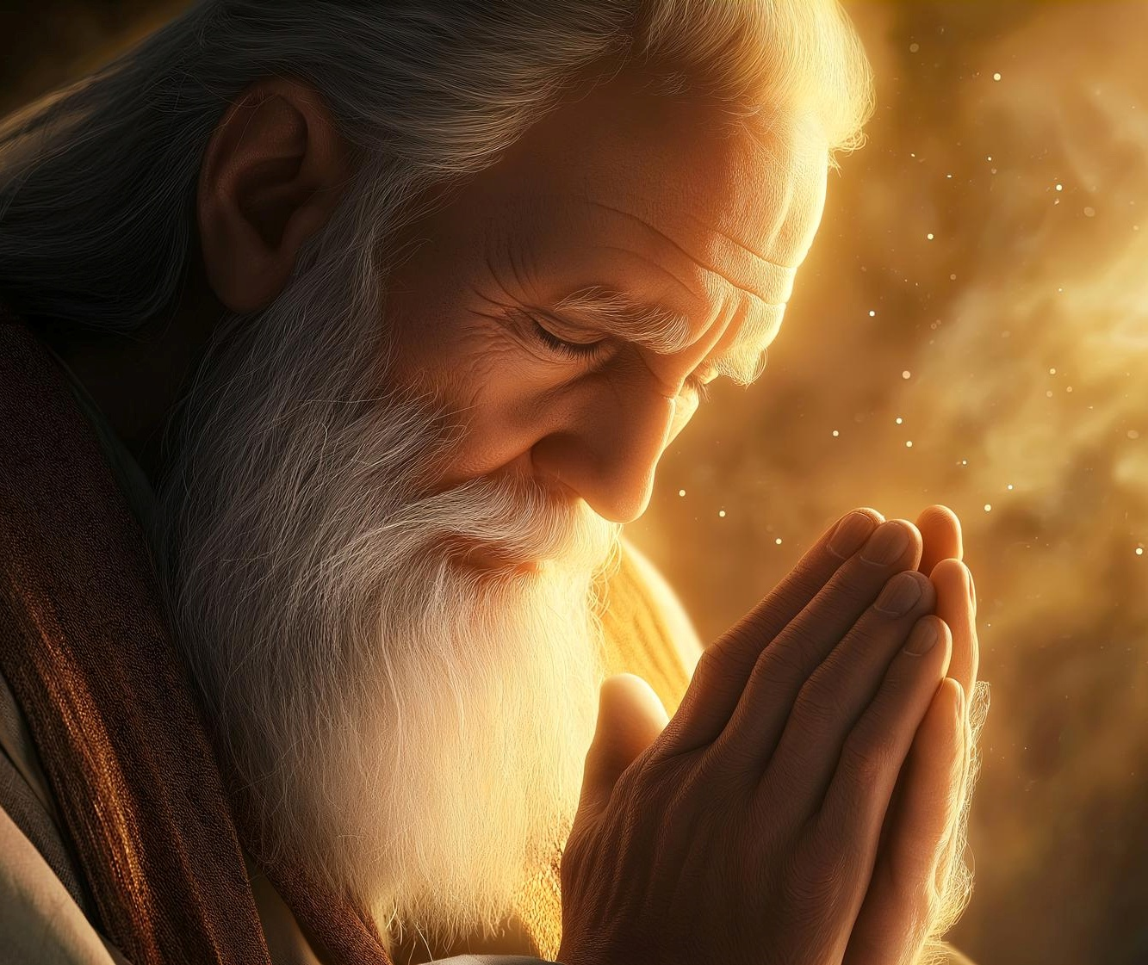
MOJŽÍŠ

Slide 12


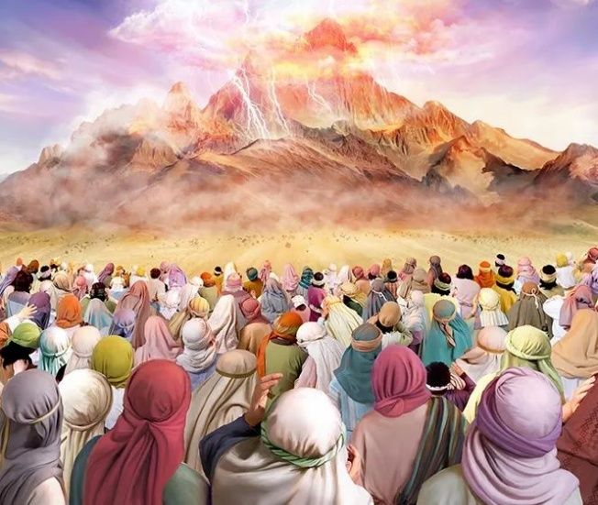
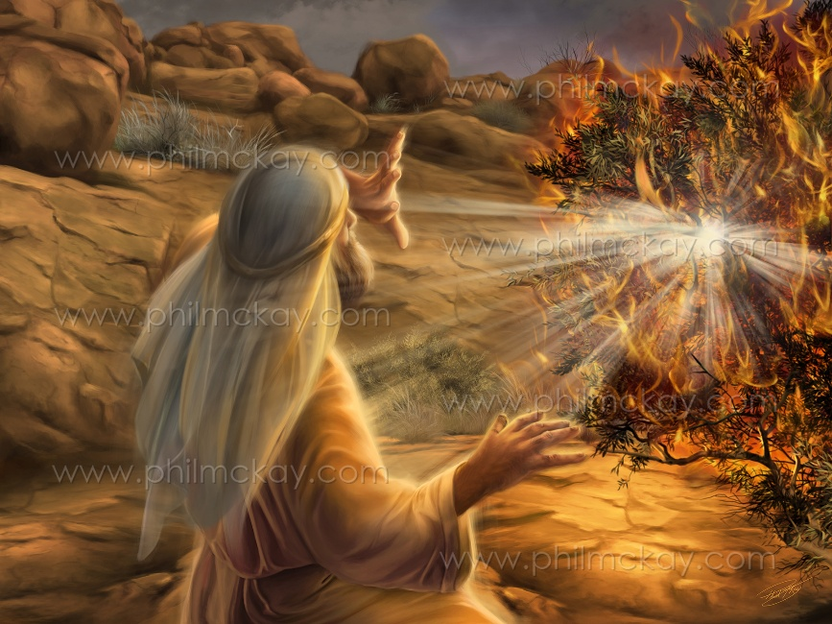
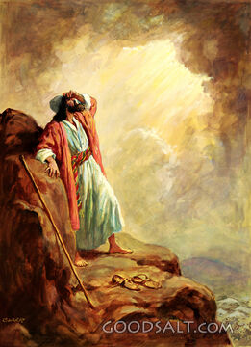
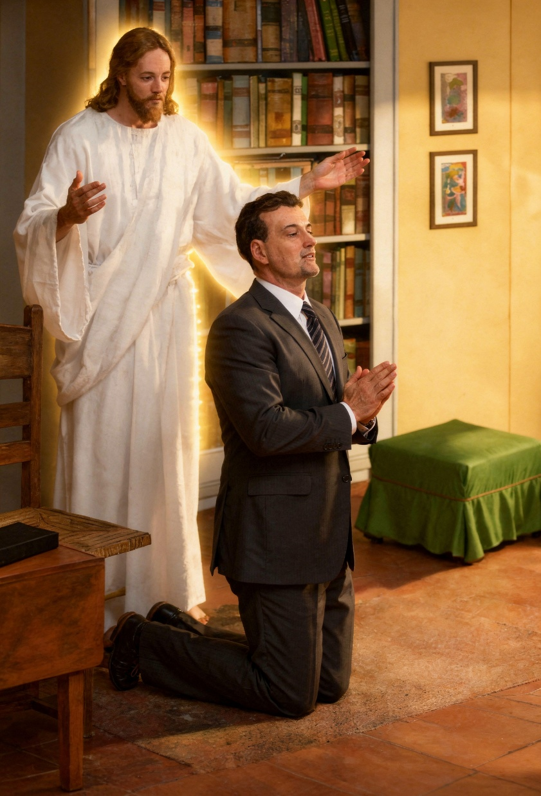
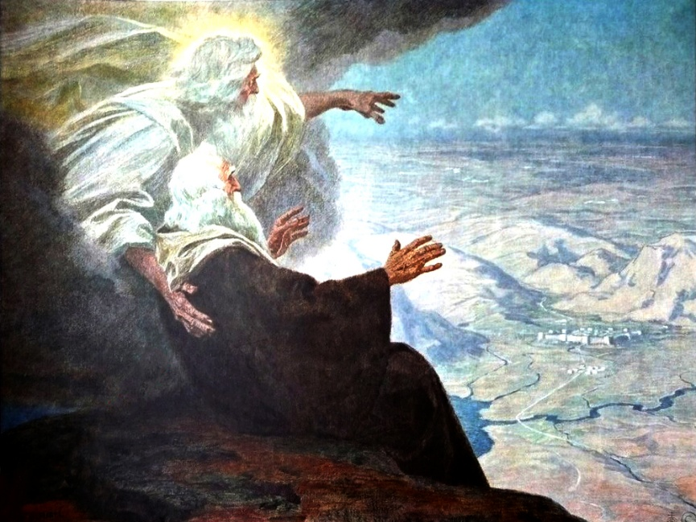
ROZHOVOR S BOHEM
“Nikdy však v Izraeli nepovstal prorok jako Mojžíš, jemuž by se dal Hospodin poznat tváří v tvář” (5. Mojžíšova 34,10)
Když lidé Izraele slyšeli Boží hlas mluvící ze Sinaje, prosili ho, aby k nim už přímo nemluvil, protože se báli, že kvůli Jeho hlasu zemřou (2. Mojžíšova 20,18-19).
To však nebyl případ Mojžíše, který mluvil s Bohem tváří v tvář (5. Mojžíšova 34,10). Po dobu 40 let (od hořícího keře až po jeho smrt) vedli Mojžíš a Bůh pravidelné osobní rozhovory (2. Mojžíšova 33,9-11).
Bible zaznamenává několik čtyřicetidenních období, během nichž Bůh dal Mojžíšovi konkrétní pokyny ohledně stavby stánku a sděloval mu různé zákony. Během těchto dialogů se Mojžíš také přimlouval za lid.
Nemáme tu čest mluvit s Bohem tváří v tvář, ale modlitba tuto mezeru vyplňuje tím, že nám umožňuje komunikovat s Ním přímo.

Slide 13

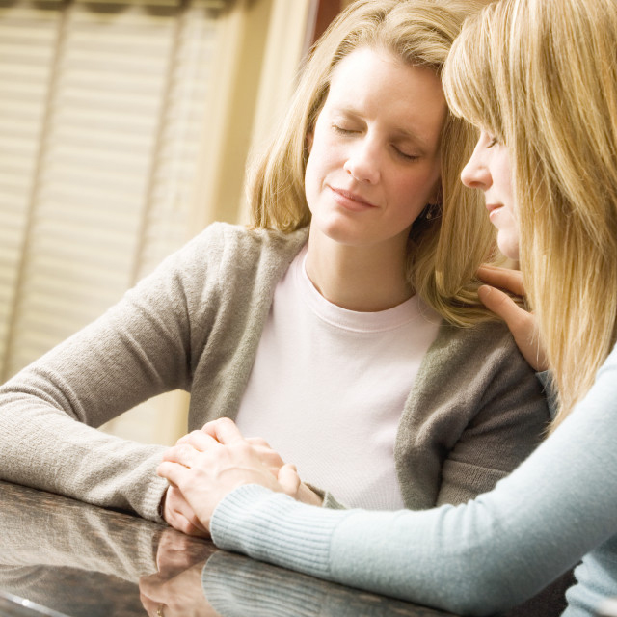
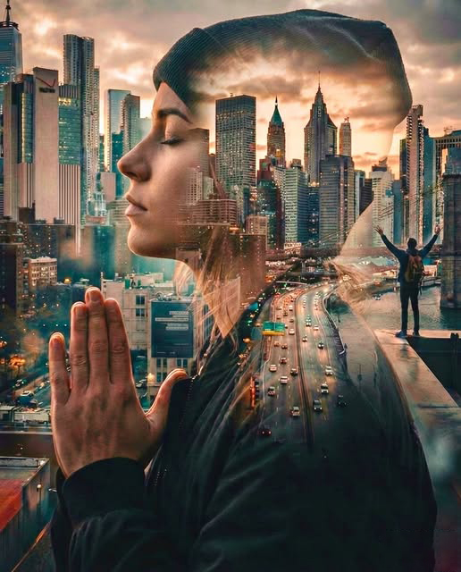
PŘÍMLUVNÁ MODLITBA
“Hospodin se velmi rozhněval i na Árona a chtěl ho zahladit. V oné době jsem se proto modlil i za Árona” (5. Mojžíšova 9,20)
Přímluvná modlitba je modlitba, při které se modlíme za jiné lidi (list Jakubův 5,16; Matouš 5,44; 1. list Timoteovi 2,1-4).
Mojžíš se při různých příležitostech a z různých důvodů přimlouval u Boha za druhé:
ZA SVOJI RODINU
⁕ Za Áronův hřích
(5. Mojžíšova 9,20)
⁕ Za Mariino malomocenství
(4. Mojžíšova 12,10-13)
ZA LID
⁕ Když měli žízeň
(2. Mojžíšova 15,24-25)
⁕ Když měli hlad (4. Mojžíšova 11,11-13)
⁕ Když (z)hřešili (2. Mojžíšova 32,30-32)
Co motivovalo Mojžíše modlit se za druhé?
To stejné, co by nás mělo motivovat: láska k těm, za které se modlíme.

Slide 14

“Měli bychom se modlit v kruhu rodinném; především však bychom neměli zanedbávat modlitbu v soukromí, neboť to je podstatou duchovního života. Je nemožné, aby člověk rostl a prospíval, když se nemodlí. Modlitba v rodinném kruhu nebo na veřejnosti nestačí. V samotě otevři své nitro sledujícímu oku Božímu. Modlitbu v ústraní má slyšet jen naslouchající Bůh. Žádné zvědavé ucho nemá slyšet obsah takových proseb. V soukromé modlitbě cítíme, že jsme prosti okolních vlivů, ničím nevyrušováni. Klidně a vroucně se upínáme k Bohu. Sladký a trvalý bude vliv vyzařující z Boha, jenž vidí skryté, jehož ucho je stále otevřené, aby vyslechlo prosby tryskající ze srdce”
(E. G. W. : Cesta ke Kristu strana 67)

